Slide 1
Pseudopolynomielle Algorithmen

Slide 2

Polynomiell vs Pseudopolynomiell
Polynomiell: Zeitaufwand kleiner O($n^{k}$)
z.B. Selection Sort: O($n^{2}$)
Brute-Force TSP: O($n∗n!$)
Allgemeine Definition für n:
The size of the input to a problem is the number of bits required to write out that input
An algorithm runs in polynomial time if its runtime is O(x^{k}) for some constant k, where x denotes the number of bits of input given to the algorithm.
Notes:
Um den Unterscheid klarzumachen, ersteinmal/noch einmal kurz erläutern, wie sich die Laufzeit eines Algorithmus „berechnet“
-> gängige Definition von polynomiell ist „kleiner O(n^k)“ für ein k >= 1
Zeit hängt von irgendeinem n ab -> diese beschreibt die Größe der Eingabe.
Bei Selection Sort ist dies die Anzahl der Elemente im Array, beim TSP die Anzahl der Nodes im Grafen
Daher gibt es folgende Definiton für n: The size of the input to a problem is the number of bits required to write out that input.
-> Sortieren int array (32bit pro int): input größe wäre dann 32*n
-> TSP: Mögliche Kodierung: Liste aller Nodes gefolgt von Liste aller Kanten: n + m
-> daraus folgt allgemeine Definition für polynomiellen Algorithmus

Slide 3

Polynomiell vs Pseudopolynomiell
function isPrime(n):
for i from 2 to n - 1:
if (n mod i) = 0, return false
return true
Sieht nach O(n^4) aus, aber:
Formale Definition spricht von Bits als Input!
Tatsächliche Laufzeit: O($2^{4x}$)
Notes:
Zeitkomplexität dieses Algorithmus? Innen O(n) und n mod i, grober worst case: O(n^4)
Zahl n benötigt O(n-log(n)), damit hätte dieser Algorithmus ein Laufzeit von O(2^4x) -> definitiv nicht polynomiell
Hier liegt der Unterschied: Der Algorithmus sieht polynomiell aus, ist aber unter Betrachtung der formalen Definition nicht polynomiell

Slide 4
Polynomiell vs Pseudopolynomiell
10001010101011
Ein Bit hinzufügen:
100010101010111
→ An algorithm runs in pseudopolynomial time if the runtime is some polynomial in the numeric value of the input, rather than in the number of bits required to represent it
Notes:
Lassen wir den Algorithmus arbeiten, mit der ersten Eingabe und nehmen ein worst case von einer Laufzeit L an.
Fügen wir nun ein Bit dazu: Nun benötigt der Algorithmus doppelt solange (2L), obwohl nur ein einziges Bit hinzugefügt wurde. → Laufzeit steigt exponentiell

Slide 5
Polynomiell vs Pseudopolynomiell
Konkretes Beispiel:
N= 3185, in binär: 110001110001 → ‚Echter‘ Input
Länge 4 vs. Länge 12
Notes:
Konkretes Beispiel am Algorithmus der Primzahlentests: beliebige Zahl (am besten etwas größer damit der Unterschied binär-> Basis 10 klar wird)
Die Laufzeit ist wie schon gesagt O(N) Schleifendurchläufe plus die Arbeit, die die Division und Der Vergleich kostet

Slide 6

Knappsackproblem
Anschauung: Verschiedene Gegenstände mit Gewicht und Wert
→ Rucksack mit Grenze muss gefüllt werden
Objekte mit Wert und Gewicht: $V_{i}$ und $W_{i}$
Gegebene Gewichtschranke darf nicht überschritten werden
Notes:
-Knappsackproblem, auch Rucksackproblem genannt ist ein Optimierungsproblem der Kombinatorik.
- Kann auch Container, LKW etc. sein, Problemstellung bleibt ja immer gleich
-Aus einer Menge von Objekten, die einen Wert und ein Gewicht haben (hier Wi und Vi für Weight/Value) soll eine Teilmenge gewählt werden,
sodass die Summe der Gewichte eine gegebene Grenze nicht überschreitet bzw. ein Volumen nicht überschritten wird (bei LKW, Containern etc.)
-Grenze muss nicht unbedingt ausgefüllt werden

Slide 7
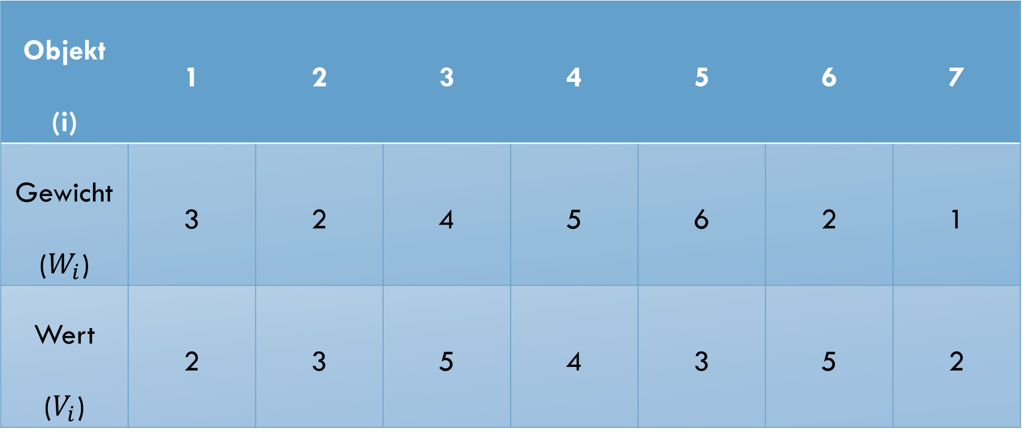
KNappsackproblem
Objekt (i) | 1 | 2 | 3 | 4 | 5 | 6 | 7
Gewicht ($W_{i}$) | 3 | 2 | 4 | 5 | 6 | 2 | 1
Wert ($V_{i}$) | 2 | 3 | 5 | 4 | 3 | 5 | 2
Notes:
-Hier kleines Beispiel am maximalen Gewicht von 5
-Mögliche Lösungen:
- Objekt 4 -> Wert 4
- 1 und 2 -> Wert 5 (mehr als 4)
- 3 und 7 -> Wert 7
- Wie bereits erwähnt muss die Gewichtsgrenze nicht ausgeschöpft werden, d.h. gäbe es ein Element mit Wert 50 und Gewicht 4 müsste man nicht unbedingt noch Gewicht 1 mitnehmen (sollte man natürlich trotzdem tun)

Slide 8
KnappsackProblem
public class Knappsack { public void solveKnappsack() { String maxCombination = generateRandomCombination(); double maxValue = valueOf(maxCombination); while(allCombinations.size() > 1) { String combination = generateRandomCombination(); allCombinations.remove(combination); if(valueOf(combination) > maxValue && valueOf(combination) <= weightRestriction) { maxCombination = combination; maxValue = valueOf(combination); } } } }
Notes:
Mechanismus sollte jetzt klar sein : )
Problem: Wie bei allen NP-vollständigen Problemen, bleibt als naive Vorgehensweise nur alle Möglichkeiten ausprobieren (Brute-Force), indem man alle Möglichen Teilmengen probiert und auswertet, wo der meiste Wert erzielt wird
Laufzeit bei naivem Vorgehen beträgt somit mindestens 2^n -> nicht polynomial/exponentielle Laufzeit

Slide 9
Knappsackproblem
Ein polynomialer Algorithmus für das Knappsackproblem?
Notes:
-Algorithmus ist natürlich nicht polynomial, sonst wäre ja P=NP :D
(Algorithmus wird jetzt auf Basis der Tabelle aus Folie 7 durchgearbeitet)

Slide 10
KNappsackproblem
Wert Objekt | 1 | 2 | 3 | 4 | 5 | 6 | 7 | … | V
1
2
3
4 |  |  |  | i, j
5
6
7
Notes:
-Links stehen alle Objekte, also Objekt 1 bis N.
-Oben stehen die Werte von 1 bis V, wobei V die Summe der erreichbaren Werte beschreibt ( V = SUM(Vi) für i = 1 bis n )
Wie ist die Tabelle zu lesen?
→ i-te Zeile = Objekt von 1 bis i
→ Eine solches Tupel gibt das Mindestgewicht an das nötig ist, um exakt den Wert j zu erreichen wenn nur die Objekte 1 bis i zur Verfügung stehen, falls dies möglich ist. Die Tabelle geht ja bis zum Maximalwert V und den wird man idR nicht mit ein oder zwei Objekten erreichen.
→ Diese Einschränkung erleichtert das Aufbauen der Tabelle, vor allem wenn dies automatisiert geschieht

Slide 11
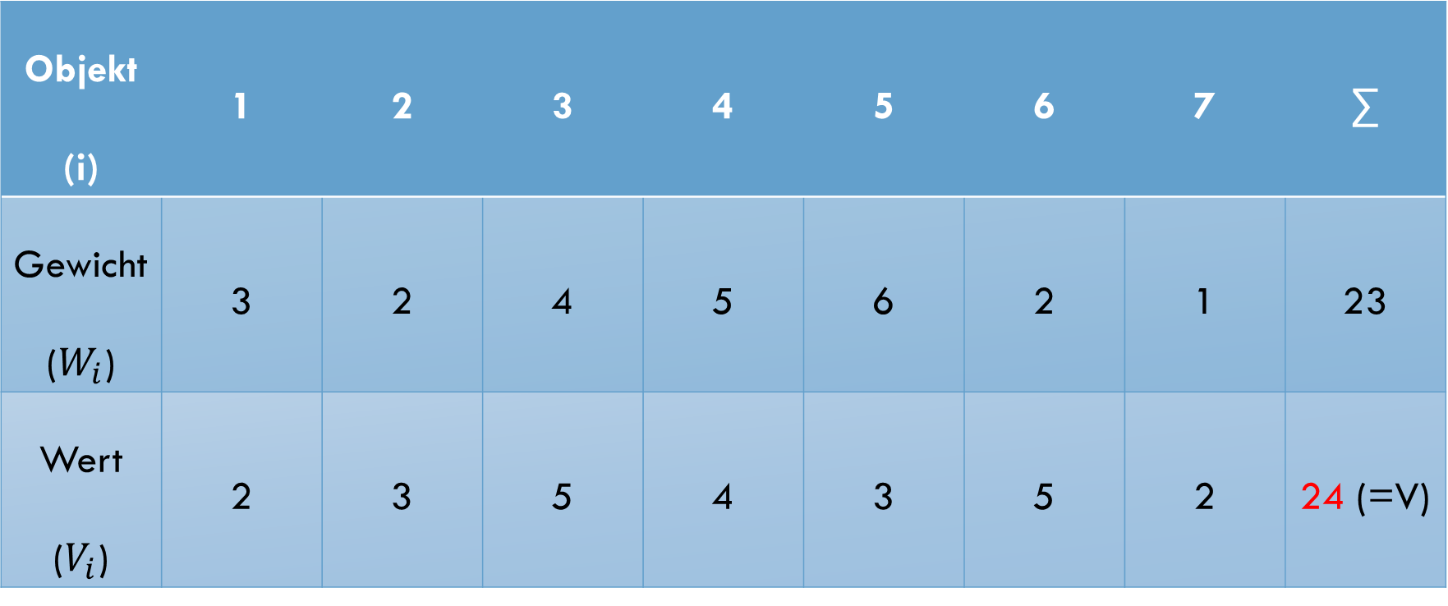
KNappsackproblem
Objekt (i) | 1 | 2 | 3 | 4 | 5 | 6 | 7 | ∑
Gewicht ($W_{i}$) | 3 | 2 | 4 | 5 | 6 | 2 | 1 | 23
Wert ($V_{i}$) | 2 | 3 | 5 | 4 | 3 | 5 | 2 | 24 (=V)
Notes:
Nun wird die Tabelle ausgefüllt. Hierfür wird zunächst V berechnet, welches in diesem Beispiel 24 beträgt

Slide 12
Wert/Objekt | 1 | 2 | 3 | 4 | 5 | 6 | 7 | 8 | 9 | 10 | 11 | 12 | 13 | 14 | 15 | 16 | 17 | 18 | 19 | 20 | 21 | 22 | 23 | 24
1 | - | 3 | - | - | - | - | - | - | - | - | - | - | - | - | - | - | - | - | - | - | - | - | - | -
2 | - | 3 | 2 | - | 5 | - | - | - | - | - | - | - | - | - | - | - | - | - | - | - | - | - | - | -
3 | - | 3 | 2 | - | 4 |  | 7 | 6 | - | 9 | - | - | - | - | - | - | - | - | - | - | - | - | - | -
4 | - | 3 | 2 | 5 | 4 | 8 | 7 | 6 | 9 | 9 | 12 | 11 | - | 14 | - | - | - | - | - | - | - | - | - | -
5 | - | 3 | 2 | 5 | 4 | 8 | 7 | 6 | 9 | 9 | 12 | 11 | 15 | 14 | - | - | 20 | - | - | - | - | - | - | -
6 | - | 3 | 2 | 5 | 2 | 8 | 5 | 4 | 7 | 6 | 10 | 9 | 8 | 11 | 11 | 18 | 13 | 17 | 16 | - | - | 22 | - | -
7 | - | 1 | 2 | 5 | 2 | 8 | 5 | 4 | 6 | 5 | 8 | 7 | 8 | 10 | 9 | 12 | 12 | 14 | 14 | - | 12 | 22 | - | 23
Notes:
-Erste Zeile: Mit Objekt eins lässt sich nur der Wert 2 erreichen. Diesen Wert erreichen wir indem wir das Gewicht drei an der Stelle (1,2) eintragen, also das Gewicht drei von Objekt 1 mitnehmen. Alle anderen Felder der ersten Zeile bekommen einen Strich, da sie mit Objekt 1 nicht erreicht werden können.
In Zeile zwei stehen zwei Objekte zur Auswahl: Eins und Zwei. Möchte man den Wert drei von Objekt 2 erreichen, muss man das Gewicht 2 einpacken, für den Wert 2 von Objekt 1 muss das Gewicht 3 eingepackt werden.
- Achtung: Man kann natürlich auch Objekt 1 und 2 einpacken! Dann ergibt sich ein Wert von 5, für welchen das Gewicht 5 eingepackt werden muss. Alle anderen Werte in Zeile zwei sind nicht möglich.
Ab hier erkennt man, warum das Aufbauen der Tabelle sehr einfach ist.
-Dritte Zeile: Um den Wert 2 zu erreichen, steht nach wie vor nur Objekt 1 zur Verfügung. Selbiges gilt für Wert 3 durch Objekt 2. Vier lässt sich nach wie vor nicht durch Kombination der Objekte 1 bis 3 erreichen.
Der Wert 5 lässt sich nun durch die Kombination von Objekt 1 und 2 erreichen, das benötigte Gewicht sinkt hierbei auf 4.
Die Tabelle wird nun entsprechend ausgefüllt, das Prinzip sollte jetzt klar sein, alle Fälle sind abgedeckt (vor allem Wert lässt sich im Vergleich zu den vorigen Zeilen durch weniger Gewicht erreichen)

